Slide 1


Оценка рисков
Ольга Гревцева,
Руководитель направления Охрана труда Актион-МЦФЭР

Slide 2
Х раздел Трудового кодекса РФ
Статья 209.
Управление профессиональными рисками - комплекс взаимосвязанных мероприятий, являющихся элементами системы управления охраной труда и включающих в себя меры по выявлению, оценке и снижению уровней профессиональных рисков.​
​
Профессиональный риск - вероятность причинения вреда здоровью в результате воздействия вредных и (или) опасных производственных факторов при исполнении работником обязанностей по трудовому договору или в иных случаях, установленных Трудовым Кодексом, другими федеральными законами.​

Slide 3
Риск-ориентированный подход к проведению плановых проверок ГИТ подразумевает применение чек-листов​
Чек-лист № 31 проверяет наличие у работодателя системы управления охраной труда (СУОТ).
Вопросы чек-листа:​
1. Наличие у работодателя Положения о системе управления охраной труда, утвержденного приказом;​
2. Наличие у работодателя Политики в области охраны труда
30.05.2019
Типовое положение о системе управления охраной труда, утв. приказом Минтруда №438н, предусматривает:

Slide 4
Чек-лист ГИТ № 31
Проверочный лист № 31 направлен на определение наличия у работодателя системы управления охраной труда (СУОТ). Он имеет два пункта:
- Наличие у работодателя Положения о СУОТ, утвержденного приказом
- Наличие у работодателя Политики в области ОТ.
Также в соответствии с Приказом Минздрава РФ от 01.03.2012 № 181н «Об утверждении Типового перечня ежегодно реализуемых работодателем мероприятий по улучшению условий и ОТ и снижению уровней профессиональных рисков», в этот перечень входит «Проведение СОУТ и оценки уровней профессиональных рисков».
Работодатель может провести оценку рисков сам или привлечь организацию с обученными экспертами, опытом и оборудованием для измерения уровня производственных факторов.

Slide 5
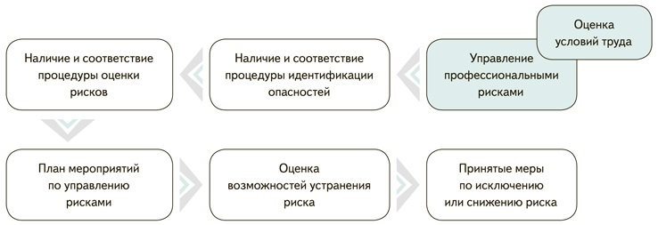
Блок-схема Роструда, которую будут использовать для проверок

Slide 6
Типовое положение о системе управления охраной труда, утв. приказом Минтруда №438н, предусматривает:
Наличие у работодателя документированной процедуры управления профессиональными рисками (п. 33);​
2. Наличие перечня идентифицированных опасностей, представляющих угрозу жизни и здоровью работников (п. 34);​
3. Наличие в процедуре описания метода (методов) оценки уровня профессиональных рисков, связанных с идентифицированными опасностями (п. 37);​
4. Наличие у работодателя перечня мер по исключению или снижению уровней профессиональных рисков (п.39).​

Slide 7
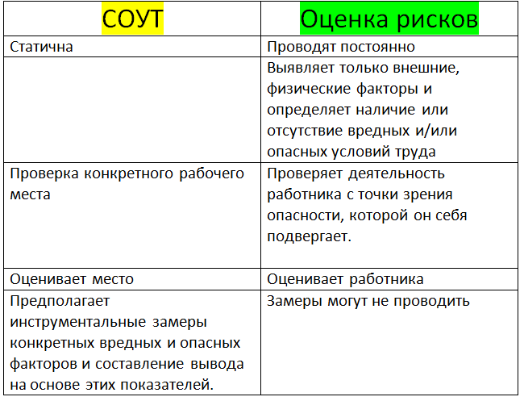
Типовое положение о системе управления охраной труда, утв. приказом Минтруда №438н предусматривает:

Slide 8
Методика оценки риска и идентификации опасностей
Самостоятельное выявление рисков и идентификация на основании опросных листов.
- Работники могут не понять, для чего заполняют опросные листы
+ Быстро, незатратно ​
- Работники могут ответить формально и не указать реальные опасности на рабочих местах
+ Работник знает, каким опасностям подвергается на рабочем месте
Аудит посредством карты рисков
+ Высокая информативность​
- Нужно создать рабочую группу, которая будет посещать рабочие места и выявлять опасности
- Долгий период оценки​

Slide 9
Локальные акты, которые нужно разработать по оценке риска
1) Положение об оценке профессиональных рисков ​или Приказ закрепления методики оценки рисков
2) Документ для закрепления итогов оценки рисков​
3) Отразить выявленные опасности и риски в СУОТ​
4) План мероприятий по устранению рисков​
5) Порядок доведения итогов оценки риска до работников

Slide 10
Алгоритм оценки рисков
Шаг 1. Выявите опасности
Шаг 2. Оцените риски и определите меры предосторожности
Оцените вероятность нанесения вреда и степень тяжести его последствий самостоятельно. Для этого можно использовать пятиступенчатую шкалу оценки риска.
Пятиступенчатая шкала оценки риска
Шаг 3. Зафиксируйте результаты оценки рисков и принятые меры
Шаг 4. Корректировка оценки рисков

Slide 11
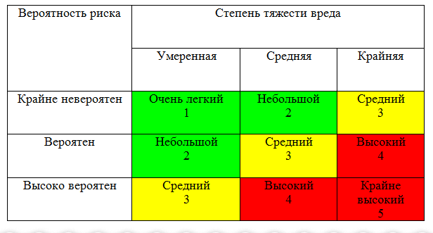
Алгоритм оценки рисков

Slide 12
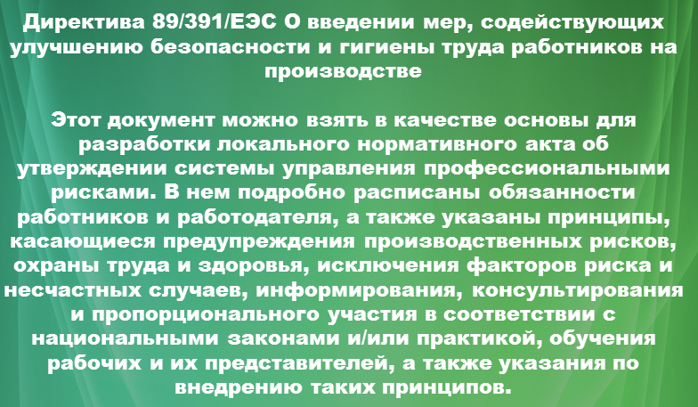
Какими документами пользоваться при разработке системы оценки рисков

Slide 13
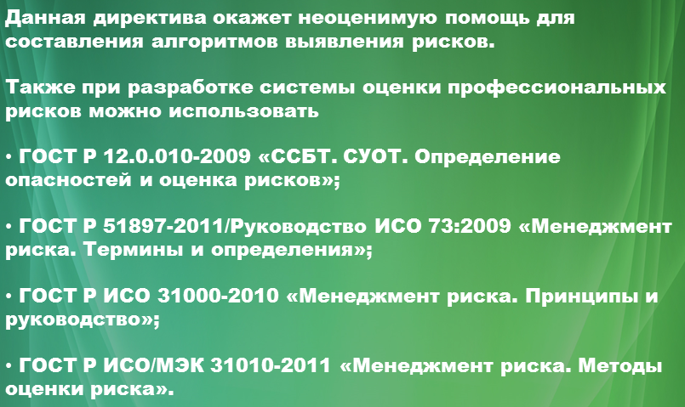
Какими документами пользоваться при разработке системы оценки рисков

Slide 14
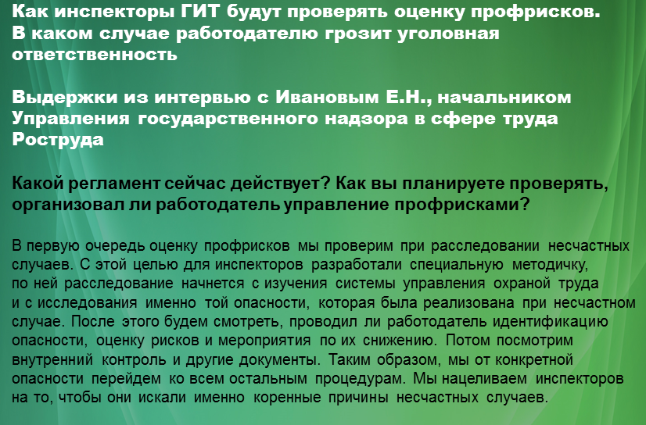

Slide 15
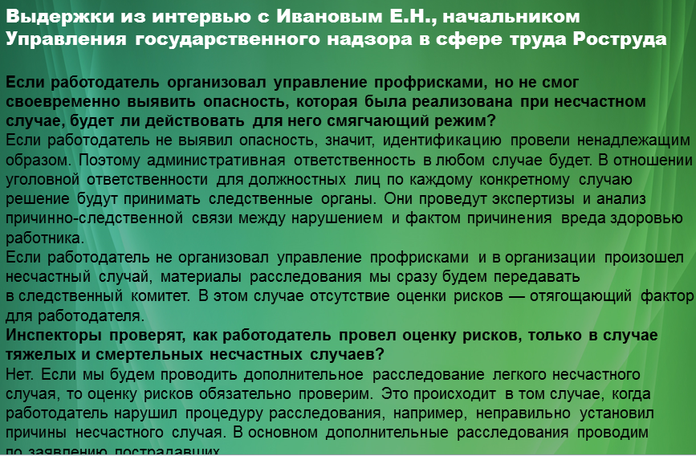

Slide 16
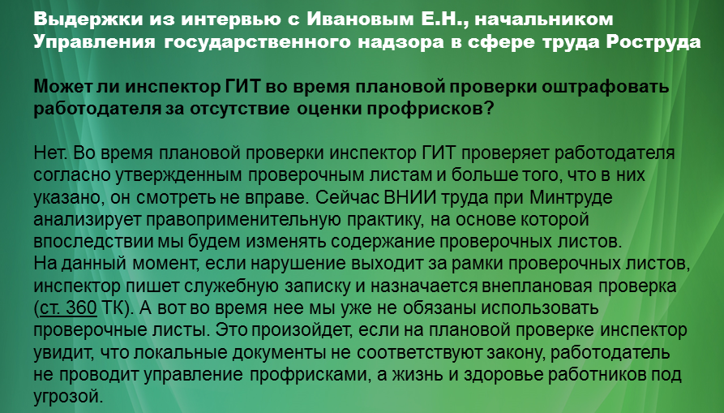

Slide 17
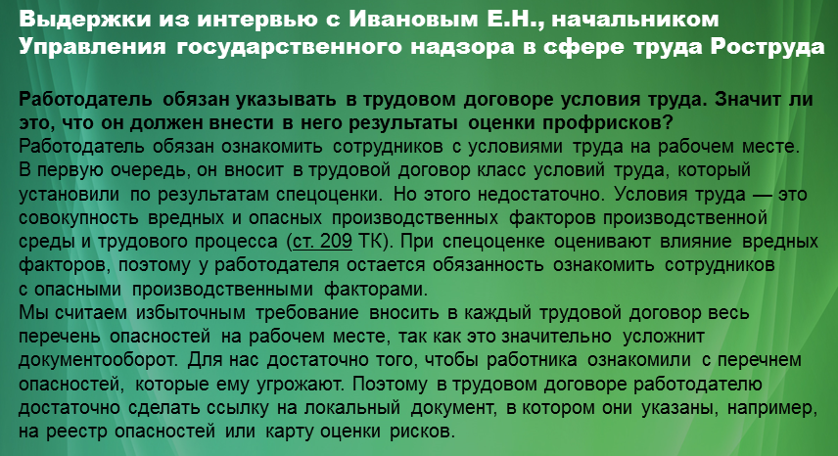

Slide 18

Статья 209.1 «Основные принципы обеспечения безопасности труда»
Вводит 2 основных принципа безопасности:
Предупреждение и профилактика опасностей, ликвидация или снижение уровня профриска
Осуществляется путем постоянной (систематической) реализации работодателем комплекса мероприятий по улучшению условий труда и снижению уровня профриска с соблюдением последовательности (приоритетности) их реализации
Минимизация последствий повреждения здоровья работников, которые не удалось предотвратить
Работодатель должен предусмотреть мероприятия, которые обеспечат постоянную готовность к ликвидации возникших опасностей и минимизации их последствий
18

Slide 19
Статья 210. Основные направления государственной политики в области охраны труда
1. создание условий для формирования здорового образа жизни работников
2. формирование основ для оценки и управления профессиональными рисками
19

Slide 20

Статья 214. Обязанности работодателя в области охраны труда
Обязанности по обеспечению безопасных условий и охраны труда возлагаются на работодателя
Работодатель обязан создать безопасные условия труда, исходя из:
комплексной оценки технического и организационного уровня рабочего места
оценки факторов производственной среды и трудового процесса, которые могут влиять на физическое и психологическое состояние работников
20

Slide 21
Статья 214 Обязанности работодателя в области охраны труда
систематическое выявление опасностей и профессиональных рисков, их регулярный анализ и оценку
заблаговременная разработка мер, направленных на обеспечение безопасных условий и охраны труда, определение профессиональных рисков перед вводом в эксплуатацию производственных объектов, вновь организованных рабочих мест
21

Slide 22
Статья 215.2. Право работника на получение информации об условиях и охране труда
Устанавливается право работников на получение информации:
об условиях труда на рабочих местах
о существующем профессиональном риске и его уровне
о мерах по защите от воздействия вредных и (или) опасных производственных факторов
Если установлен 4 класс условий труда (опасные), необходимо незамедлительно проинформировать об этом работника
22

Slide 23
Глава 36. УПРАВЛЕНИЕ ОХРАНОЙ ТРУДА У РАБОТОДАТЕЛЯ
Статья 217.1. Профессиональные риски
23

Slide 24
Статья 217.1. Профессиональные риски
ПРОФЕССИОНАЛЬНЫЕ РИСКИ
РИСКИ ТРАВМИРОВАНИЯ
РИСКИ ПОЛУЧЕНИЯ ПРОФЗАБОЛЕВАНИЯ
24

Slide 25
Статья 217.1. Профессиональные риски
ВЫЯВЛЕНИЕ ОПАСНОСТЕЙ И ОЦЕНКА РИСКОВ
СПЕЦИАЛЬНАЯ ОЦЕНКА УСЛОВИЙ ТРУДА
ПРОИЗВОДСТВЕННЫЙ КОНТРОЛЬ
КОНТРОЛЬ РАБОТОДАТЕЛЯ ЗА СОСТОЯНИЕМ УСЛОВИЙ И ОХРАНЫ ТРУДА И СОБЛЮДЕНИЕМ ТРЕБОВАНИЙ ОХРАНЫ ТРУДА В СТРУКТУРНЫХ ПОДРАЗДЕЛЕНИЯХ И НА РАБОЧИХ МЕСТАХ
РАССЛЕДОВАНИЕ НЕСЧАСТНЫХ СЛУЧАЕВ НА ПРОИЗВОДСТВЕ, ПРОФЕССИОНАЛЬНЫХ ЗАБОЛЕВАНИЙ
РАССМОТРЕНИЕ ОБСТОЯТЕЛЬСТВ И ПРИЧИН, ПРИВЕДШИХ К ВОЗНИКНОВЕНИЮ МИКРОПОВРЕЖДЕНИЙ (МИКРОТРАВМ)
25

Slide 26
СПАСИБО ЗА ВНИМАНИЕ!

